Slide 1
GAIT ACTIVITIES
PERTEMUAN 8
JERRY MARATIS
FAKULTAS FISIOTERAPI

Slide 2
KEMAMPUAN AKHIR YANG DIHARAPKAN
Mahasiswa mampu memahami & menjelaskan aktivitas berjalan pada terapi latihan fungsional
Mahasiswa mampu memahami secara sistematis berdasarkan pemikiran kritis terhadap analisis berjalan

Slide 3
Gait Activities
Aktivitas Berjalan terdapat 2 Phase : Stance Phase & Swing Phase
Menurut Rancho Los Amigos yang dikutip dari Irfan (2010) dalam berjalan dikenal 2 Fase :
Fase Menapak (Stance Phase)
Initial Contact
Loading Response
Midstance
Terminal Stance
Preswing
Fase Mengayun (Swing Phase)
Initial Swing
Mid Swing
Terminal Swing

Slide 4
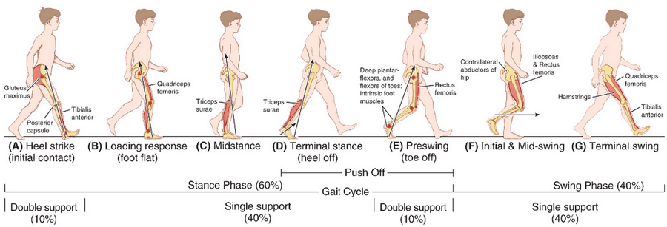
Kerja Otot saat Berjalan

Slide 5
Parameter Gait Cycle Measurement
Step length : Jarak antara dua jejak kaki , baik dari kanan ke kiri atau sebaliknya. Jarak rata - ratanya : 68 – 78cm.
Stride Length : Jarak diantara dua heel strike ipsilateral yang berurutan. Jarak rata-ratanya : 150 cm
Step time : Waktu yang dibutuhkan dari heel strike kaki yang satu ke heel strike kaki yang lain.
Step width : jarak antara kaki (base of support), diukur dari satu tumit ke titik yang sama pada tumit yang berlawanan
Cadence : jumlah langkah saat berjalan selama 1 menit (110-125langkah)

Slide 6
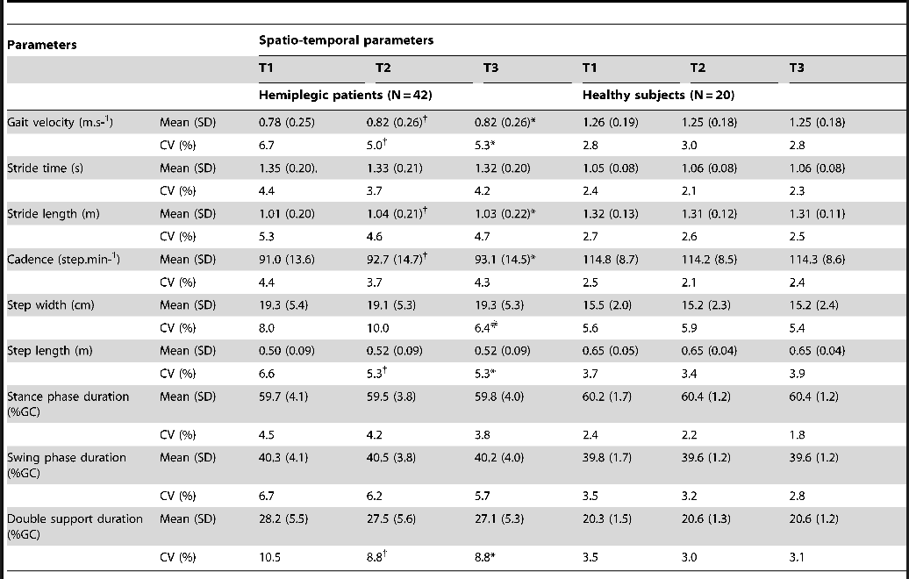
Parameter Gait Cycle Measurement
Sumber: Boudarham et al.,2013. PloS ONE 8(6); 1

Slide 7
Kesalahan tubuh pada fase menapak
Lateral trunk bending
Trendeleburg gait
Excessive hip flexion
Terbatas hip ekstensi dan fleksi
Antalgic gait
Insufficient forward pelvic rotation (pelvic retraction)
Hip hiking
Insufficient knee flexion
Fleksi knee yang berlebihan
foot – drop ( equinus )
varus or inverted foot

Slide 8
Aktivitas Terapi dan Teknik
Walking Forward and Backward
Fisioterapis menganalisis gaya berjalan pasien → adakah penyimpangan berjalan???
Pastikan ketika ekstensi knee (tidak hiperekstensi) terjadi dengan fleksi hip selama progres ketika maju & mundur. Gerakan diulang → rangkaian gerakan terus menerus.
Kontak manual → memandu gerakan & memfasilitasi unsur-unsur yang hilang (misal :fisioterapis membantu rotasi hip ke depan saat mengayun → meletakkan tangan di pelvic pasien

Slide 9
Teknik Aktivitas Berjalan
Gait Activities
Teknik
Tujuan Kontrol Motorik : Skill
Indikasi : Kelemahan otot hip abduktor
Hasil fungsional: pasien mampu mandiri ambulasi/berpindah tempat/berjalan
Resisted Progression

Slide 10
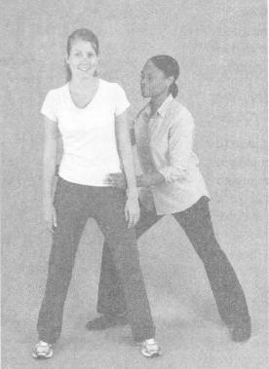
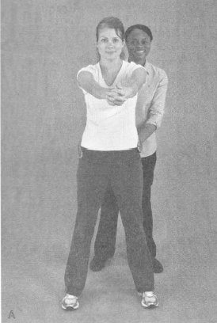
Resisted Progression
Side Stepping
Crossed Stepping

Slide 11
REFERENSI
Irfan, M. 2010. Fisioterapi bagi insan Stroke. Edisi Pertama. Jogjakarta ; Graha Ilmu
O’Sullivan SB, Schmitz TJ (2014). Improving Functional Outcomes in Physical Rehabilitation Philadelphia: F.A. Davis Company

Slide 12
TERIMA KASIH &
SELAMAT BELAJAR

